Slide 1



Slide 2
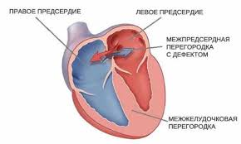

Дефект межпредсердной перегородки (ДМПП) (Q 21.1 МКБ 10) – это ВПС, при котором имеется сообщение между правым и левым предсердиями.
Первый порок сердца, при коррекции которого был использован аппарат искусственного кровообращения (АИК), а также первая внутрисердечная аномалия, устраненная рентген-эндоваскулярно.
https://cyberleninka.ru/article/n/defekty-mezhpredserdnoy-peregorodki-klinicheskie-proyavleniya-ehokardiograficheskaya-otsenka-i-lechenie
Рисунок: https://ppt-online.org/420593

Slide 3
ДМПП является одним из самых распространённых врожденных дефектов, может быть как в изолированном виде, так и в составе многих других пороков сердца.
Частота встречаемости ДМПП составляет 3-20% от всех случаев врожденных пороков сердца.
Заболеваемость ДМПП колеблется от 0,317 до 0,941 случая на 1000 живорожденных детей в зависимости от популяции, методов диагностики и времени эпидемиологических исследований.
У 30-50% детей с ВПС ДМПП является частью сложного порока.

Slide 4
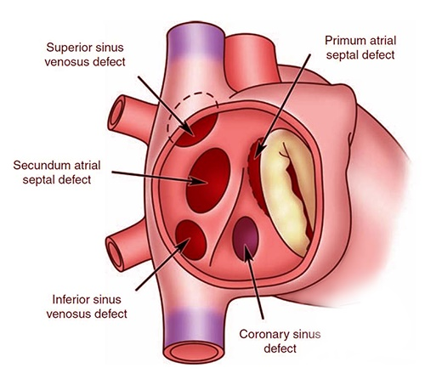
Типы ДМПП
Вторичный ДМПП - в зоне овальной ямки, нарушение "закрытия" первичной перегородки.
Первичный ДМПП - порок развития компонента МПП, смежного с атрио-вентрикулярными клапанами (АВ-клапанами).
Дефект типа sinus venosus - чаще локализуется ниже впадения ВПВ, часто сопутствующей аномалией является частичный аномальный дренаж легочных вен (ЧАДЛВ).
Дефект в области коронарного синуса - располагается в стенке, разделяющей коронарный синус и ЛП.
Шарыкин А.С. Врожденные пороки сердца: руководство для педи­атров,
кардиологов, неонатологов. – 2-е изд. – М.: БИНОМ, 2009, 384с
Рисунок: https://link.springer.com/chapter/10.1007/978-3-540-69837-1_13

Slide 5
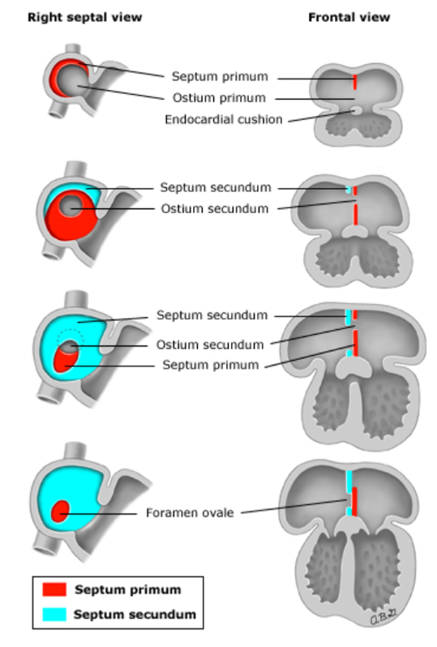
Эмбриогенез
Первичная МПП растет от верхне-заднего отдела внутренней поверхности общего предсердия (на 4-й неделе) и разделяет общее предсердие на правое и левое. Однако это разделение не полное, т.к. в перегородке сохраняется широкое первичное межпредсердное отверстие.
Вторичная МПП растет справа от первичной перегородки от верхне-задней стенки предсердия, которая срастается с первичной, и краниальный ее отдел прорывается, образуя вторичное межпредсердное отверстие (овальное отверстие).
Тонкая первичная МПП прикрывает это отверстие с левой стороны в виде клапана, обеспечивая однонаправленный кровоток от ПП в ЛП. Продолжаясь вниз, первичная перегородка растёт навстречу МЖП, образуя ее перепончатую часть.
Лекция доцента кафедры морфологии и общей патологии ИФМиБ Титовой М.А. https://kpfu.ru/portal/docs/F1976091547/5.SSS.Razvitie.serdca.2020.pdf
Рисунок: https://d-nb.info/1024304868/34

Slide 6
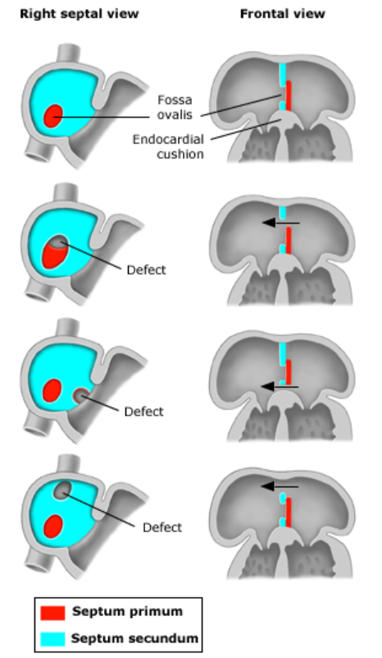
Первичный дефект возникает вследствие недоразвития в эмбриогенезе первичной перегородки.
Отличительной его особенностью является локализация - на уровне фиброзного кольца АВ клапанов.
Нижней стенкой такого дефекта являются фиброзные кольца МК и ТК.
Дефект часто сочетается с расщеплением митрального или трикуспидального клапанов, является компонентом так называемого открытого АВК.
Вторичный дефект формируется вследствие нарушений эмбриогенеза вторичной перегородки, часто изолированный.
Здоровый
Вторичный
ДМПП
Первичный
ДМПП
Дефект
венозного
синуса
Лекция доцента кафедры морфологии и общей патологии ИФМиБ Титовой М.А. https://kpfu.ru/portal/docs/F1976091547/5.SSS.Razvitie.serdca.2020.pdf
Рисунок: https://d-nb.info/1024304868/34

Slide 7

Влияния тератогенных факторов особенно опасны в период от 2—3 до 8—12 недель гестации, когда происходит первичная закладка и формирование структур сердца.
Рисунок: https://ivr-lv.ru/ateroskleroz/opasnost/chem-opasen-povyishennyiy-uroven-holesterina/

Slide 8
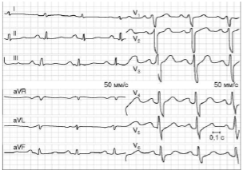
Гемодинамика
Давление в ЛП выше, чем в ПП, что определяет лево-правый сброс крови через ДМПП, что приводит к перегрузке объемом ПП.
Лево-правый сброс крови через ДМПП
Перегрузка кровью ПП
На ЭКГ гипертрофия ПП: P-pulmonale.
А. С. Шарыкин «Врожденные пороки сердца». Руководство для педиатров, кардиологов, неонатологов. 2 изд. 2009 г.
Рисунок: «Электрокардиограмма: анализ и интерпретация» А.В. Струтынский, 2023 г.
.

Slide 9
Гемодинамика
Лево-правый сброс крови через ДМПП
Перегрузка объемом правого предсердия далее приводит к диастолической перегрузке ПЖ.
ПЖ длительное время компенсирует возникшие гемодинамические проблемы, что сопровождается возрастанием его работы, с постепенным развитием гипертрофии ПЖ и ухудшением его растяжимости.
Перегрузка объемом ПП
Перегрузка объемом ПЖ
Эксцентрическая гипертрофия ПЖ
А. С. Шарыкин «Врожденные пороки сердца». Руководство для педиатров, кардиологов, неонатологов. 2 изд. 2009 г., 384с..

Slide 10
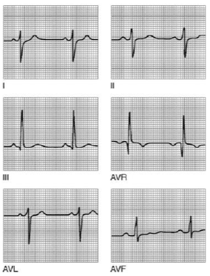
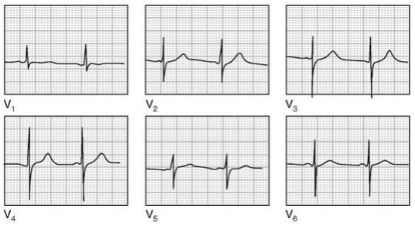
Гемодинамика
Лево-правый сброс крови через ДМПП
Перегрузка кровью ПП
Смещение ЭОС вправо (угол α > +100°)
Высокие з.R в ІІІ, aVF, V1-V2;
з.R в V1 ≥17 мм или + инд. Соколова-Лайона: з.R в V1 + з.S в в V5-6 ≥10,5 мм;
увеличение амплитуды з.S в І, aVL, V5–V6.
Перегрузка кровью ПЖ
Эксцентрическая гипертрофия ПЖ
Рисунок: «Электрокардиограмма: анализ и интерпретация» А.В. Струтынский, 2023 г.

Slide 11
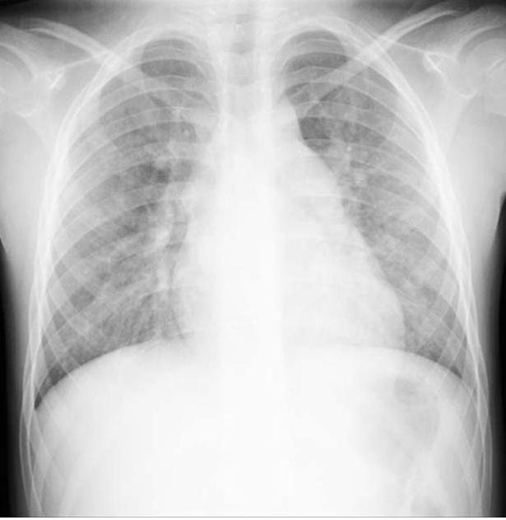
Рентген-картина при гипертрофии ПЖ
1. усиление лёгочного рисунка и расширение лёгочного ствола
2. расширение ПЖ
Рисунок: https://radiomed.ru/cases/i-ogk-i-obp-i-chto-eto

Slide 12
Общая схема гемодинамических расстройств при ДМПП
Лево-правый сброс крови через ДМПП
Обогащение кровью малого круга кровообращения
Перегрузка объемом ЛП
Перегрузка объемом ПП
Эксцентрическая гипертрофия ПЖ
Перегрузка объемом ЛЖ
Перегрузка объемом ПЖ
Сброс крови через дефект из ПП в ЛП (цианоз)
Гипертрофия ЛЖ

Slide 13
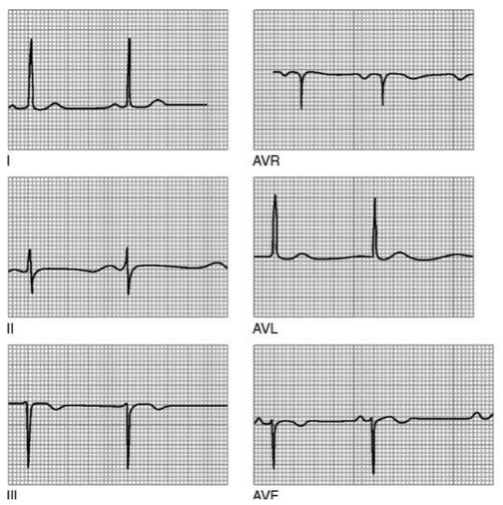
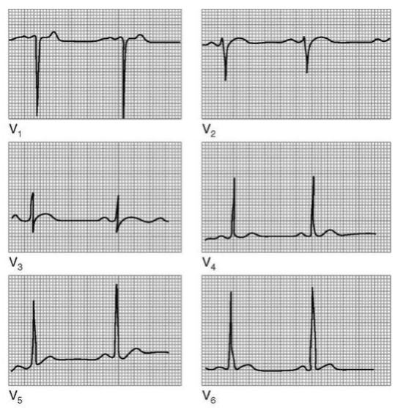
Гемодинамика
Гипертрофия ЛЖ
Гиперволемия БКК
Отклонение ЭОС влево;
Признаки ГЛЖ:
инд. Соколова-Лайона (з.R в V5/6 + з.S в V1/2) более 35 мм;
Корнельский инд. (з.R в aVL + з.S в V3) более 20 мм для ж. и 28 мм для м.; з.R в отв. aVL более 11 мм.;
з. R в I отв. + з. S в III отв. = более 25 мм.;
Рисунок: «Электрокардиограмма: анализ и интерпретация» А.В. Струтынский, 2023 г.
з.R в V4 < з.R в V5/6

Slide 14
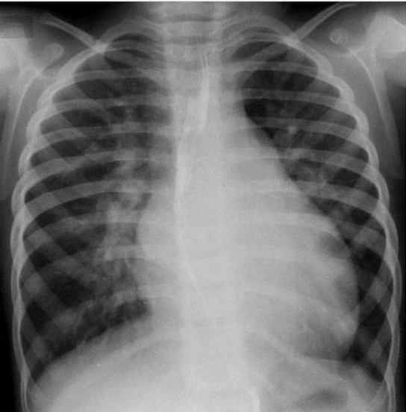
Рентген-картина при гипертрофии и дилатации ЛЖ
гипертрофия ЛЖ, с последующей дилатацией
ЛЖ
Рисунок: https://radiomed.ru/cases/i-ogk-i-obp-i-chto-eto

Slide 15
Клиника
может протекать бессимптомно
утомляемость
симптомы сердечной недостаточности (СН)
одышка при физической нагрузке
частые респираторные заболевания
Внешний осмотр:
усиленный правожелудочковый сердечный толчок
Клинический протокол диагностики и лечения «ДМПП» № 62 от 18 апреля 2019г.

Slide 16
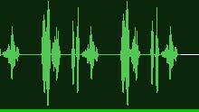

Аускультация
На 2-ой точке - над лёгочной артерией:
1. II тон - усилен и расщеплен
2. наличие негрубого систолического шума, обусловленного относительным стенозом клапана легочной артерии
3. короткий мезодиастолический шум - при расширении ствола легочной артерии - недостаточности клапана легочной артерии
На 4-ой точке – проекция трикуспидального клапана
4. Мезодиастолический «скребущий» шум - является следствием увеличенного кровотока через трехстворчатый клапан
Аудио: https://kpfu.ru/staff_files/F947693352/Shumy_serdca.pdf

Slide 17

Лабораторные исследования
NT-proBNP:
повышенный уровень натрийуретического пропептида свидетельствует о наличии сердечной недостаточности.
Референсные значения: 0 до 125 пг/мл.
Клинический протокол диагностики и лечения «ДМПП» № 62 от 18 апреля 2019г. :
Рисунок: https://anatili.kazgazeta.kz/news/18664

Slide 18
Эхокардиография
позволяет определить место, размер, края дефекта, величину лево-правого шунта, перерыв изображения МПП, лево-правый (иногда право-левый) сброс крови при цветном допплеровском исследовании;
дилатацию ПЖ, иногда ПП, различной степени;
дилатацию JIA при нормальных или незначительно увеличенных правых камерах сердца;
нормальное или незначительно повышенное систолическое давление в ПЖ;
дилатацию ПЖ;
обнаруживается перерыв эхо-сигнала в зоне ДМПП;
Клинический протокол диагностики и лечения «ДМПП» № 62 от 18 апреля 2019г.

Slide 19
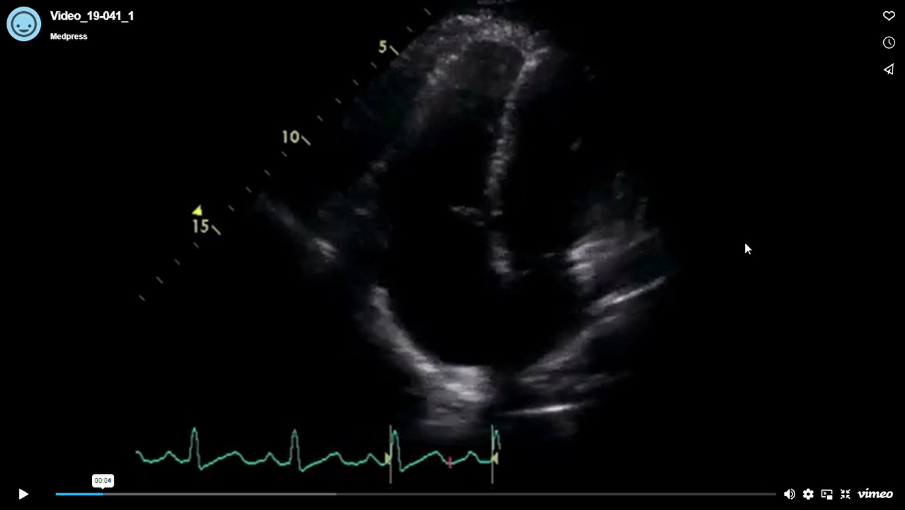

Большой ДМПП типа ostium secundum. Апикальная четырехкамерная позиция.
ПЖ
ЛЖ
ПП
ЛП
Видео: «Эхокардиография по Харви Фейгенбауму» Уильям Ф. Армстронг, Томас Райан, 2023 г.

Slide 20
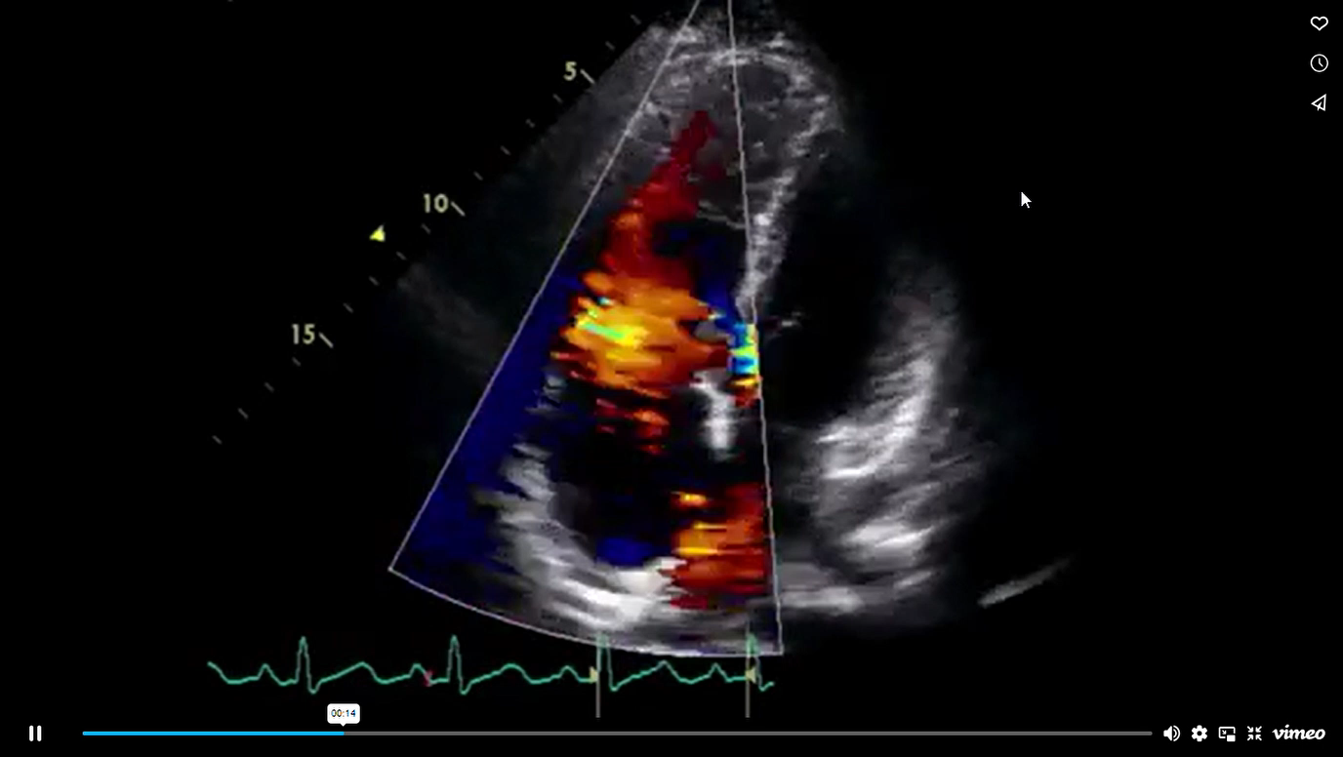
Цветное допплеровское картирование, виден сброс слева направо через ДМПП. Апикальная четырехкамерная позиция.
ПП
ЛП
Видео: «Эхокардиография по Харви Фейгенбауму» Уильям Ф. Армстронг, Томас Райан, 2023 г.

Slide 21
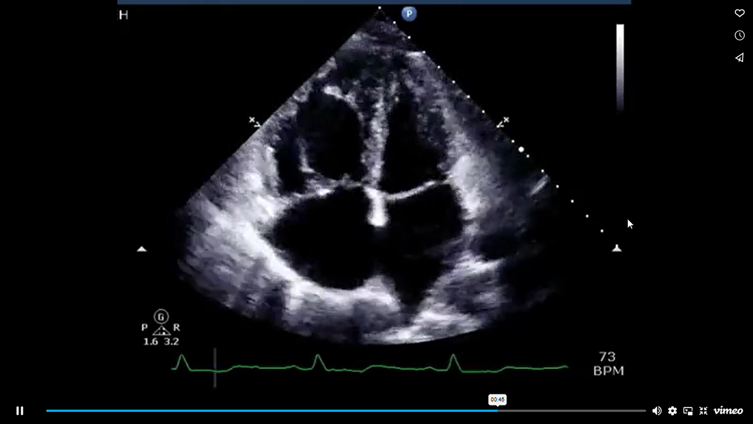
Видны дилатация правых отделов сердца. Апикальная четырехкамерная позиция.
ПЖ
ПП
ЛП
Видео: «Эхокардиография по Харви Фейгенбауму» Уильям Ф. Армстронг, Томас Райан, 2023 г.

Slide 22
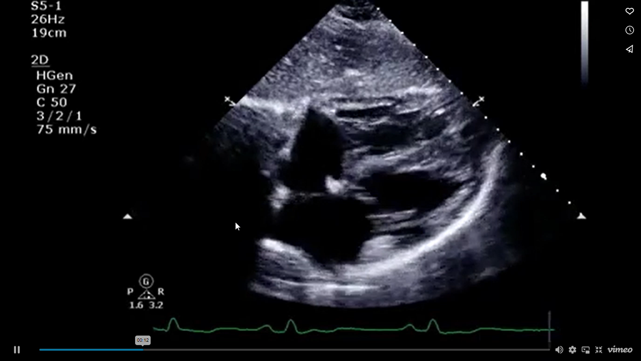
ДМПП. Субкостальная четырехкамерная позиция.
ПЖ
ПП
ЛЖ
ЛП
Видео: «Эхокардиография по Харви Фейгенбауму» Уильям Ф. Армстронг, Томас Райан, 2023 г.

Slide 23
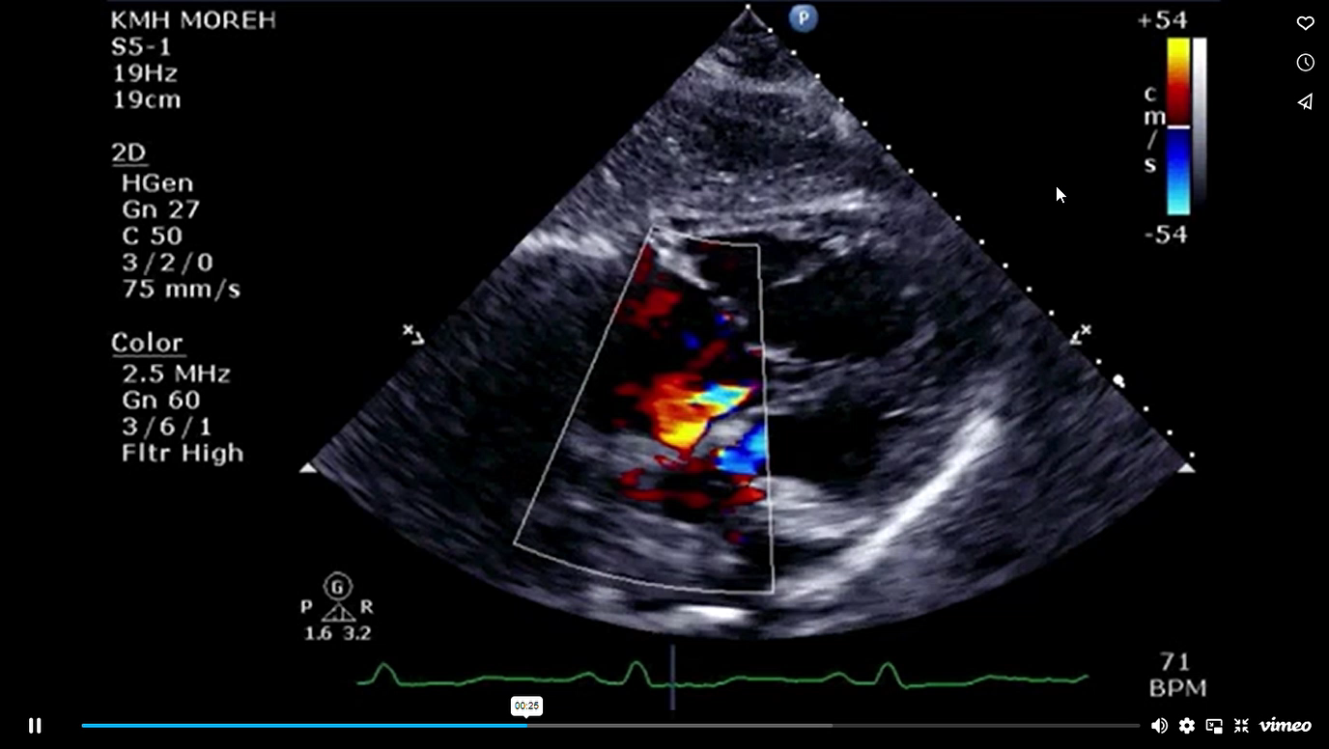
ДМПП. Цветное допплеровское картирование, лево-правый сброс. Субкостальная четырехкамерная позиция.
ПЖ
ПП
ЛЖ
ЛП
Видео: «Эхокардиография по Харви Фейгенбауму» Уильям Ф. Армстронг, Томас Райан, 2023 г.

Slide 24
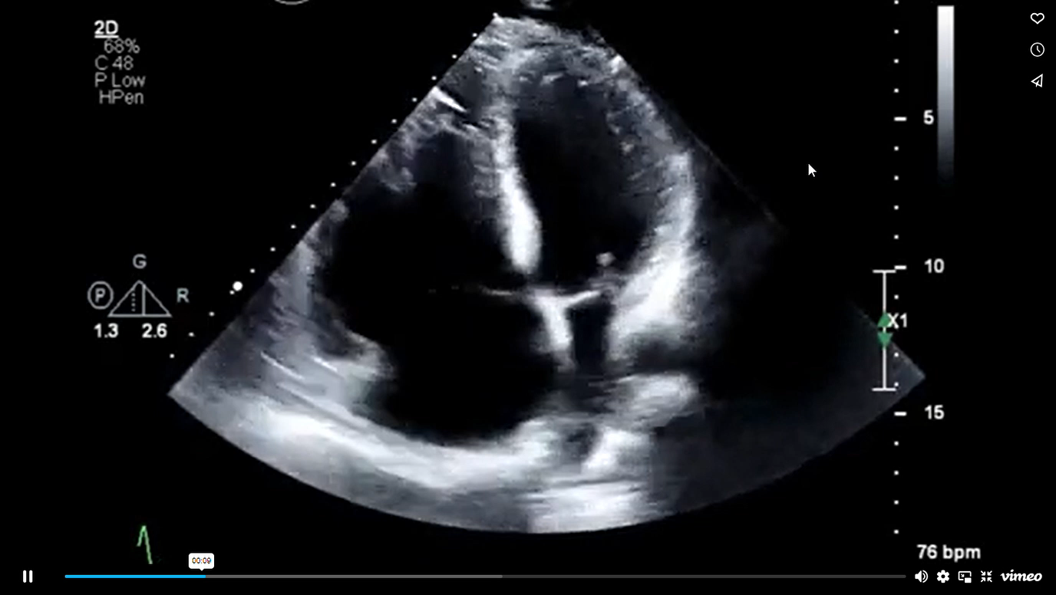
Дилатация правых отделов сердца и гипокинезия ПЖ при ДМПП. Апикальная четырехкамерная позиция.
ЛЖ
ПЖ
ЛП
ПП
Видео: «Эхокардиография по Харви Фейгенбауму» Уильям Ф. Армстронг, Томас Райан, 2023 г.

Slide 25
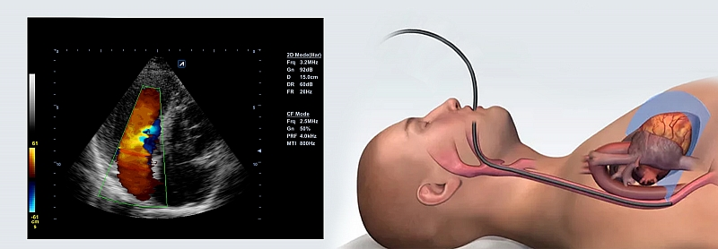
Чреспищеводная эхокардиоскопия
Исследование сердца с помощью специального ультразвукового датчика, который вводится в пищевод и позволяет оценить состояние сердечной мышцы, клапанов и крупных сосудов, изучить особенности движения крови в предсердиях и желудочках.
Наиболее точная методика оценки целостности МПП у более старших пациентов.
Рисунок: https://anatili.kazgazeta.kz/news/18664

Slide 26
Основной метод лечения – хирургическая коррекция Оптимальный возраст проведения операции - 5-12 лет.
Показания к хирургическому лечению:
признаки расширения ПП
диаметр дефекта 5 мм и более
отсутствие положительной динамики к самостоятельному закрытию дефекта
признаки лёгочной гипертензии
Клинический протокол диагностики и лечения «ДМПП» № 62 от 18 апреля 2019г.

Slide 27
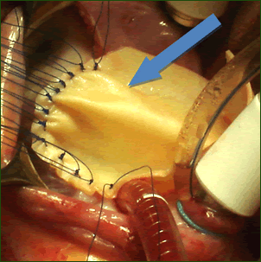
Варианты операций при ДМПП:
Эндоваскулярное закрытие окклюдером
Пластика с помощью заплаты (крупный дефект)
Пластика обивным швом (эластический край и небольшой дефект)
Физическая активность
после коррекции дефекта
не ограничивается.
Эндоваскулярная операция - закрытие ДМПП окклюдером http://www.endo-vascular.ru/endovaskulyarnaya-operaciya-zakrytie-dmpp-okklyuderom.html
Рисунок: https://www.obsidianhealth.co.za/wp-content/uploads/2021/02/OCCLUTECH.pdf

Slide 28
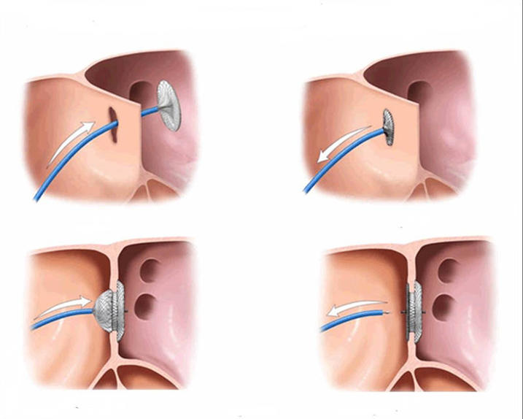
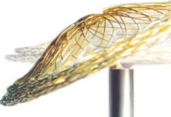
Преимущества эндоваскулярного закрытия перед открытой операцией:
возможность имплантации нескольких окклюдеров;
без аппарата искусственного кровообращения;
7 % частоты осложнений против 24 %;
минимальная хирургическая травма и сроки пребывания в больнице.
Эндоваскулярная операция - закрытие ДМПП окклюдером. http://www.endo-vascular.ru/endovaskulyarnaya-operaciya-zakrytie-dmpp-okklyuderom.html
Рисунок: https://www.obsidianhealth.co.za/wp-content/uploads/2021/02/OCCLUTECH.pdf

Slide 29
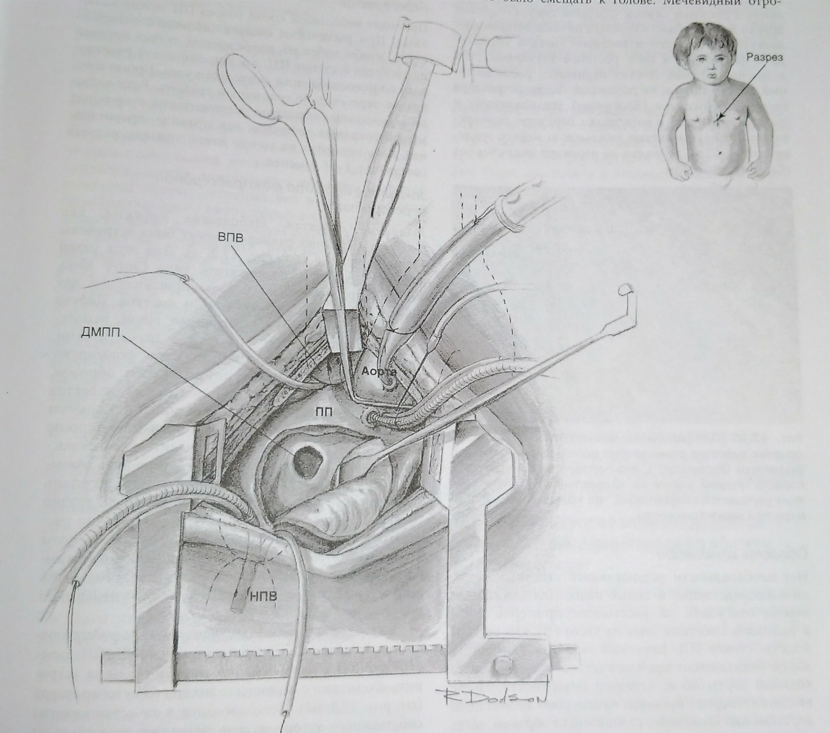
Канюляция аорты
Канюляция полых вен
Искусственное кровообращение с умеренной гипотермией*
Пережатие аорты
Кардиоплегия
Эндоваскулярная операция - закрытие ДМПП окклюдером. http://www.endo-vascular.ru/endovaskulyarnaya-operaciya-zakrytie-dmpp-okklyuderom.html
Рисунок: https://www.obsidianhealth.co.za/wp-content/uploads/2021/02/OCCLUTECH.pdf

Slide 30
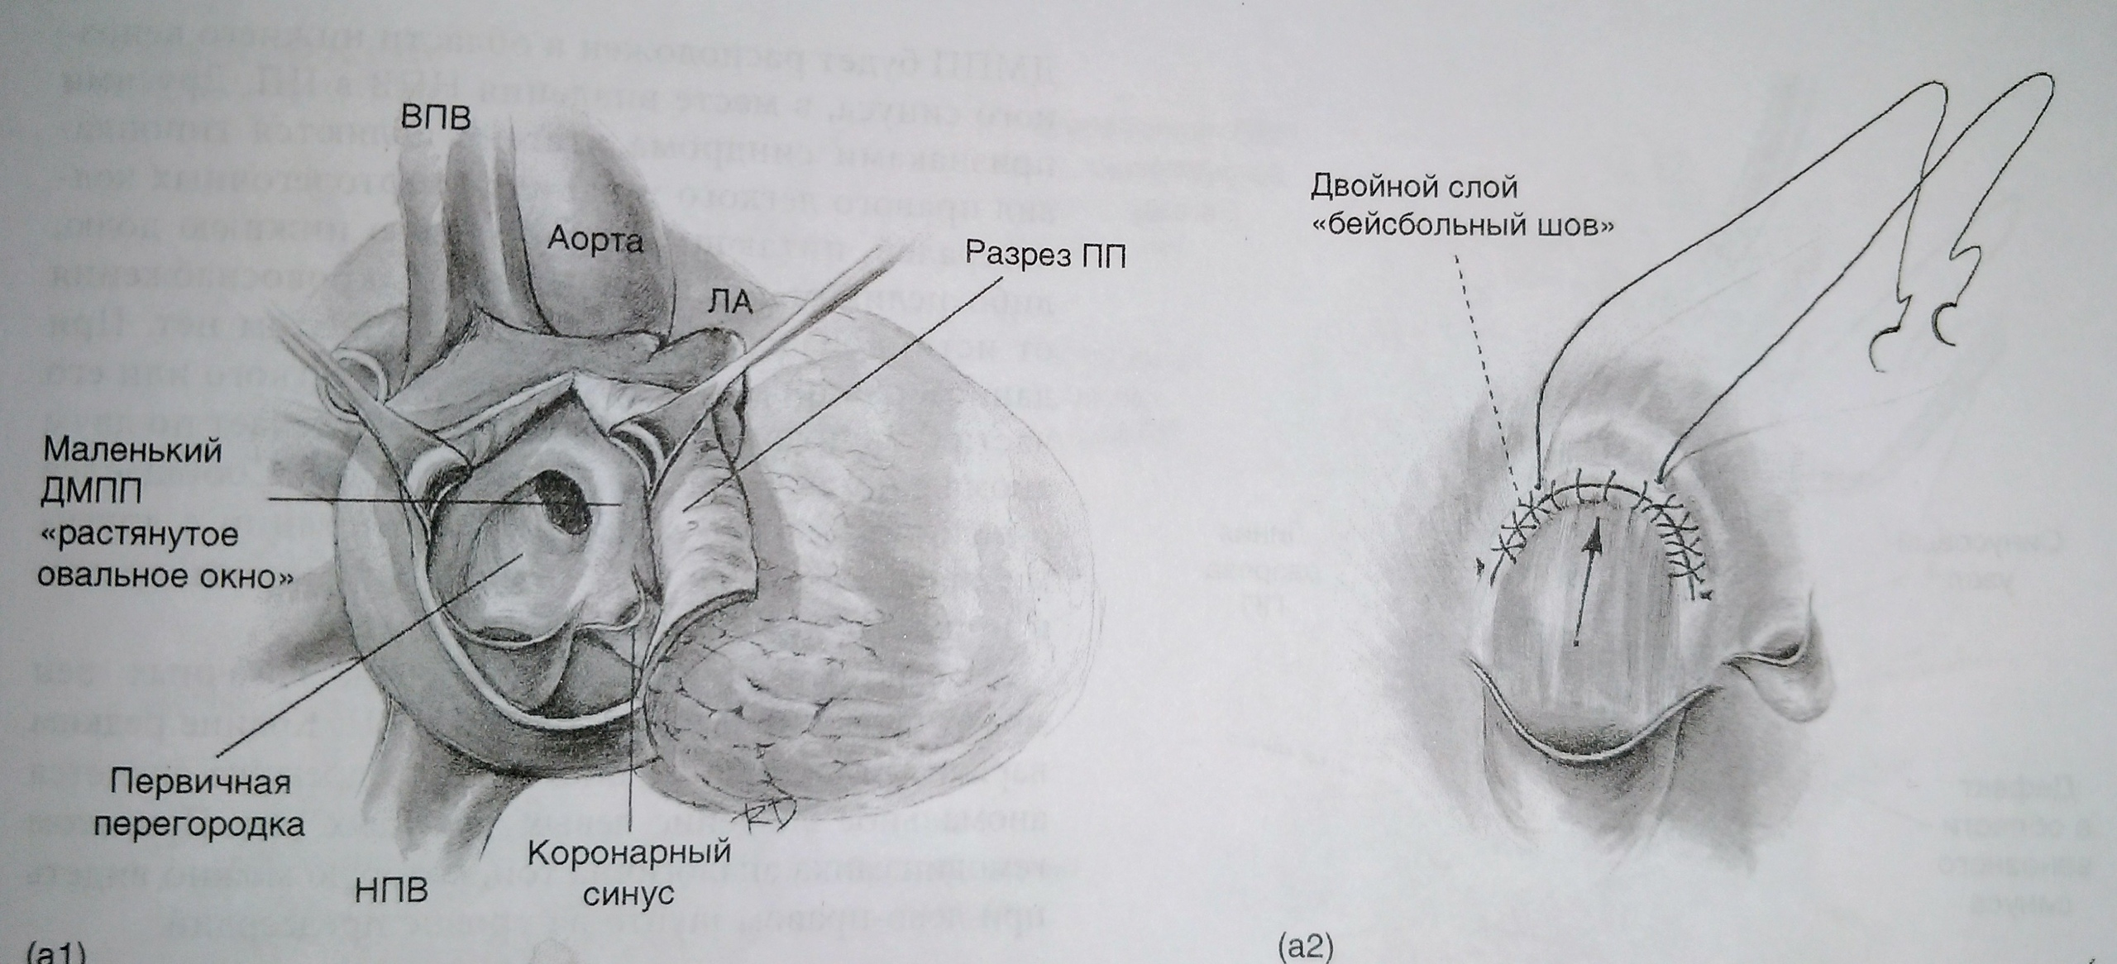
Коррекция вторичных ДМПП
Небольшие дефекты могут быть закрыты ушиванием.
Непрерывный шов, начиная с самой труднодоступной части.
Эндоваскулярная операция - закрытие ДМПП окклюдером.
http://www.endo-vascular.ru/endovaskulyarnaya-operaciya-zakrytie-dmpp-okklyuderom.html
Рисунок: https://www.obsidianhealth.co.za/wp-content/uploads/2021/02/OCCLUTECH.pdf

Slide 31
Прогноз при естественном течении
определяется размером дефекта и величиной артериовенозного сброса.
Дети с вторичными ДМПП и малым сбросом крови развиваются нормально, не предъявляют жалоб, многие годы у них сохраняется физическая работоспособность, а первые симптомы неблагополучия иногда выявляются лишь в 3-м десятилетии жизни. В дальнейшем заболевание быстро прогрессирует, и большая часть пациентов умирает в возрасте до 40 лет, оставшаяся часть больных к 50 годам становятся инвалидами. В редких случаях, когда больные с вторичным ДМПП доживали до 70-80 лет.
У некоторых пациентов с небольшим дефектом происходит спонтанное закрытие дефекта в течение первых 2- 5 лет жизни.
Младенческая смертность в основном обусловлена первичным ДМПП и (или) наличием дефектов атриовентрикулярных клапанов, а также сочетанием ДМПП с другими экстракардиальными врожденными аномалиями.
Непосредственными причинами смерти чаще всего являются тяжелые вирусные инфекции, рецидивирующие пневмонии, кишечные инфекции.

Slide 32
Список использованной литературы
М. С. Хохлунов, Т. В. Кислухин, С. Е. Шорохов «Дефекты межпредсердной перегородки: клинические проявления, эхокардиографическая оценка и лечение»
«Электрокардиограмма: анализ и интерпретация» А.В. Струтынский, 2023 г.
«Эхокардиография по Харви Фейгенбауму» Уильям Ф. Армстронг, Томас Райан, 2023 г.
ЭКГ-признаки гипертрофии предсердий и желудочков : метод. указ. к практ. занятиям по пропедевтике внутренней медицины / сост. Т. В. Ащеулова, О. Н. Ковалева, Н. А. Сафаргалина-Корнилова. – Харьков : ХНМУ, 2016. 6 стр
С. Шарыкин «Врожденные пороки сердца». Руководство для педиатров, кардиологов, неонатологов. 2 изд. 2009 г. 113,114 стр.
Педиатрия: учебник для курсантов факультетов подготовки врачей академии ВМедА им. С.М.Кирова / под ред. Н. П. Шабалова. — СПБ, 2016.— 935 с
Клинический протокол «Дефект межпредсердной перегородки» № 62 МЗ РК от 18.04.2019г.
Клинические рекомендации по ведению пациентов с врожденными пороками сердца, утверждены на профильной комиссии при главном специалистесердечно-сосудистом хирурге МЗ РФ совместно с Ассоциацией сердечно-сосудистых хирургов, 2014 г.
Эндоваскулярная операция - закрытие ДМПП окклюдером. http://www.endo-vascular.ru/endovaskulyarnaya-operaciya-zakrytie-dmpp-okklyuderom.html

Slide 33


